Slide 1
Презентация на тему: Виды теплопередачи
Выполнила: Лиманская Анна, 8б ученица МОУ лицея №16

Slide 2
ТЕПЛОПЕРЕДАЧА
Теплопередача — физический процесс передачи тепловой энергии от более горячего тела к более холодному. Всего существует три вида теплопередачи:
Теплопроводность
Конвекция
Тепловое излучение

Slide 3
ТЕПЛОПРОВОДНОСТЬ
Теплопрово́дность — это процесс переноса внутренней энергии от более нагретых частей тела к менее нагретым частям. Этот вид передачи внутренней энергии характерен как для твердых веществ, для жидкостей и газов.
Теплопроводность различных веществ разная.
Металлы обладают самой высокой теплопроводностью, причем у разных металлов теплопроводность отличается.

Slide 4
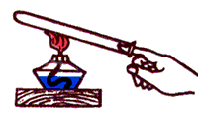
ТЕПЛОПРОВОДНОСТЬ
Жидкости обладают меньшей теплопроводностью, чем твердые тела, а газы меньшей, чем жидкости.
При нагревании верхнего конца закрытой пальцем пробирки с воздухом внутри можно не бояться обжечь палец, т.к. теплопроводность газов очень низкая.

Slide 5
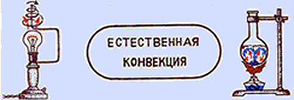
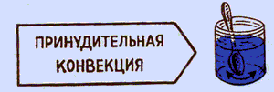
КОНВЕКЦИЯ
Конвекция - вид теплопередачи, при котором энергия передается потоками (струями) вещества. Характерна для жидкостей и газов Конвекция может быть двух видов:
Например, в лампе для ее возникновения требуется подогрев жидкости снизу (или в другом устройстве - охлаждение сверху). Когда под действием вентиляторов, насосов, движения ложки и т.п. переносятся потоки газа или жидкости.

Slide 6
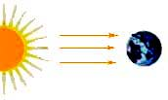
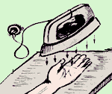
ИЗЛУЧЕНИЕ
Излучение - это перенос энергии путем испускания электромагнитных волн.
Это могут быть солнечные лучи, а также лучи, испускаемые нагретыми телами, находящимися вокруг нас. Эти лучи называют тепловым излучением.
Все окружающие нас предметы излучают тепло в той или иной мере.

Slide 7
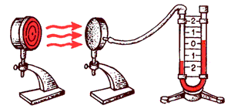
ИЗЛУЧЕНИЕ
Тепловое ( инфракрасное ) излучение не воспринимается глазом.
При повышении температуры тела тепловое излучение увеличивается, т.е. чем выше температура тела, тем интенсивнее тепловое излучение. Все тела излучают энергию и остывают.
Темные тела лучше поглощают излучение, чем светлые (или имеющие зеркальную, полированную поверхность), и лучше излучают.

Slide 8
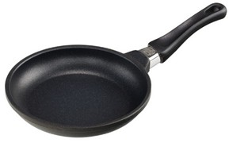
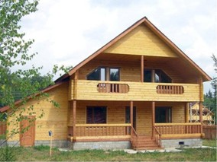
ПРИМЕНЕНИЕ ТЕПЛООБМЕНА В ЖИЗНИ ЧЕЛОВЕКА.

Slide 9
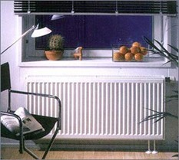
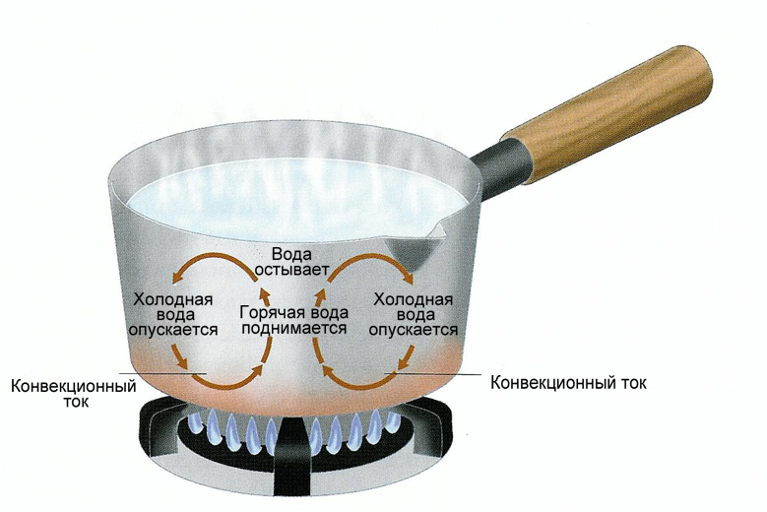
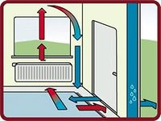
ПРИМЕНЕНИЕ КОНВЕКЦИИ В ЖИЗНИ ЧЕЛОВЕКА.

Slide 10
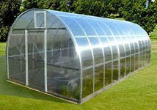
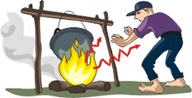
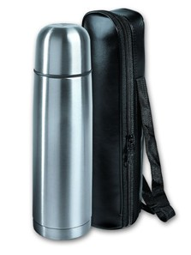
ПРИМЕНЕНИЕ ИЗЛУЧЕНИЯ В ЖИЗНИ ЧЕЛОВЕКА.

Slide 11
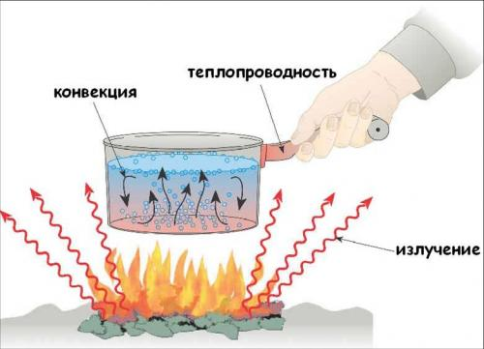

Slide 12
Спасибо за внимание!

